Slide 1


2016 KWC 요리시연부분
밥은 먹고 다니니?
대전둔원고등학교 전민경
대전충남고등학교 문지용

Slide 2


출품하는 메뉴 설명
저희는 편안한 집밥을 주제로한 한상차림을 준비했습니다. 집밥의 의미는 편안하고 건강하고 맛있는 밥이라는 의미가 있습니다. 학교에서 장시간 생활하는 학생들의 불편함을 조금이나마 해소해 줄 수 있는 것이 집에서 먹는 가장 편안한 밥이 아닐까 생각했습니다. 학생들을 위한 음식인 만큼 두뇌 활동과 체력 보충에 도움이 되면서 육류와 채소의 다양한 구성으로 식단을 만들었습니다.

Slide 3
청소년에게 필요한 영양소
청소년에게 꼭 필요한 영양소를 이용해 청소년들의 두뇌활동에 도움이 되는 식단을 만들었습니다. 청소년의 두뇌활동을 돕기 위해 대표적인 영양소인 탄수화물과 비타민B, 지방산이 대표적입니다. 탄수화물은 뇌활동의 주 에너지원인 포도당을 공급하여 두뇌활동을 돕고 집중력을 향상시켜 고등학생에게 꼭! 필요한 영양소 입니다. 비타민D는 포도당대사를 촉진시키고 지방산은 뇌 세포막 구성 및 두뇌활동을 촉진 시켜 두뇌활동에 많은 도움이 됩니다.

Slide 4

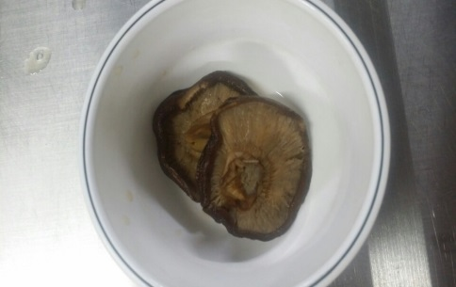
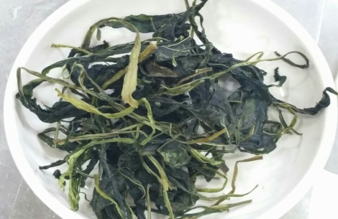
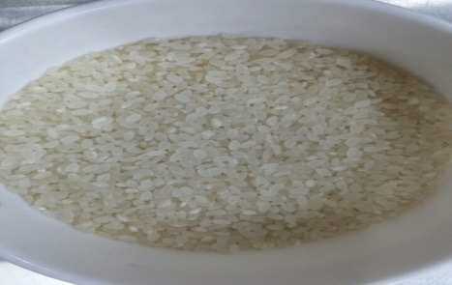
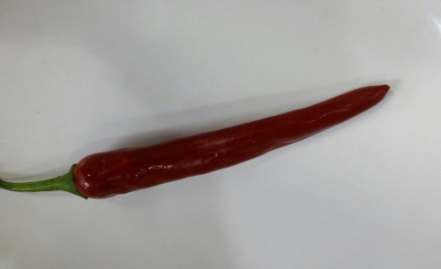
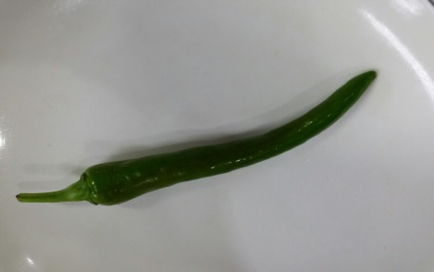
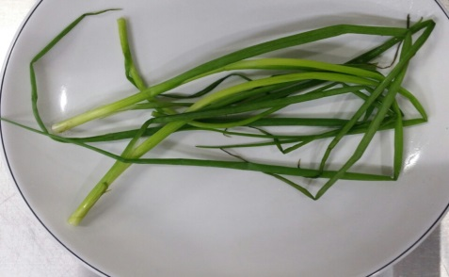
재 료 목 록
건표고버섯 8g | 건취나물 8g | 쌀 90g
홍고추 12g | 청고추 12g | 쪽파 6g

Slide 5

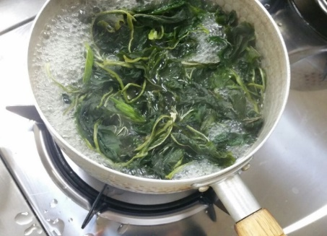
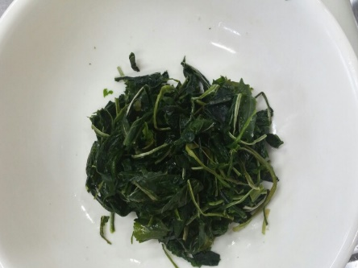
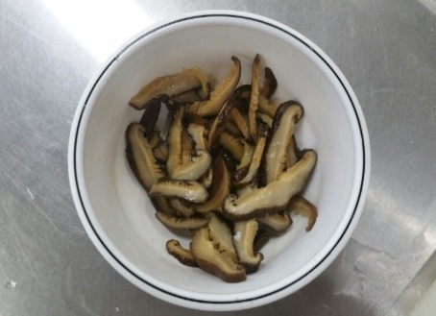
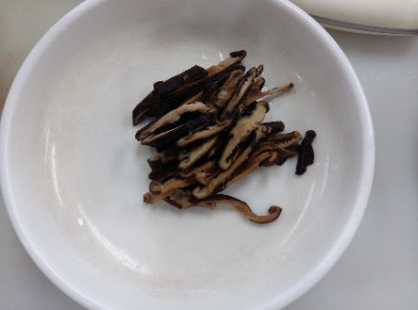
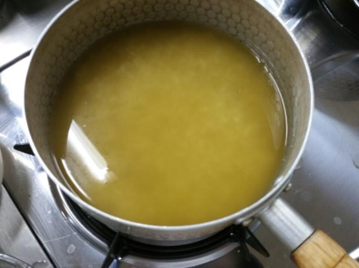
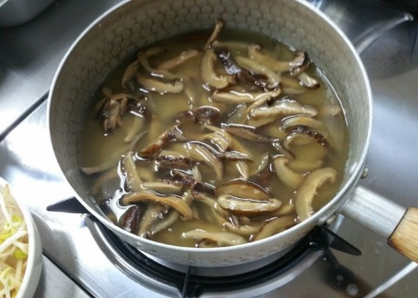
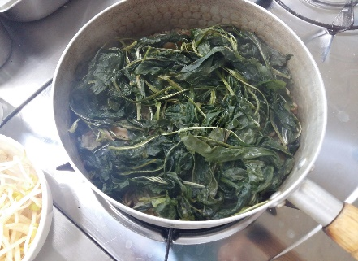
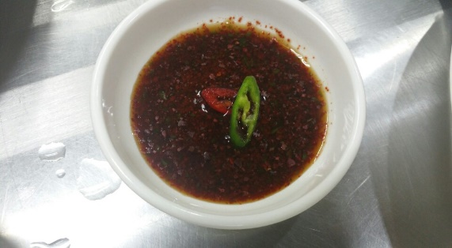

조 리 과 정
1. 취나물을 먹기좋게 손질하고 데친다.
2. 데친 취나물을 참기름과 소금을 넣어 밑간을 한다.
3. 표고버섯을 얇게 썬다.
4. 얇게 썬 표고버섯을 간장양념으로 밑간을 해준다.
5. 취나물과 표고버섯을 넣고 데친 취나물 물로 밥물을 올린다.
6. (5)위에 표고를 올리고 강불로5분동안 밥을 짓는다.
7. (6)위에 취나물을 넣고 약불로 10분동안 밥을 짓는다.
8. 간장, 고춧가루, 참기름, 쪽파를 섞어 양념장을 만든다.

Slide 6

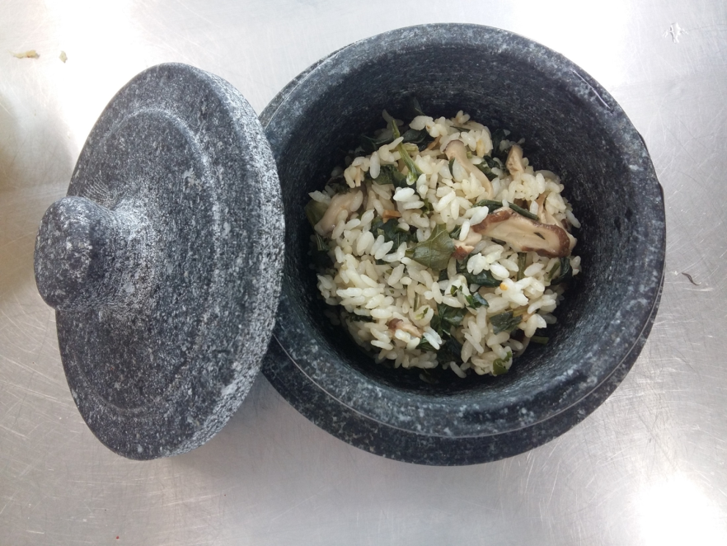

취나물 표고버섯 밥
평소 밥보다는 인스턴트 음식을 많이 먹는 친구들을 위해 든든한 밥이 필요하다고 생각했습니다. 그리고 집에서 반찬으로 많이 먹는 나물 무침을 생각하다가 취나물 표고버섯 밥을 만들었습니다.
표고버섯에는 많은 비타민 D 성분으로 두뇌활동의 주 에너지원인 포도당의 대사를 촉진한다.
취나물에는 두통 완화와 집중력 향상에 도움이 되기 때문에 고등학생들에게 좋은 음식이다

Slide 7
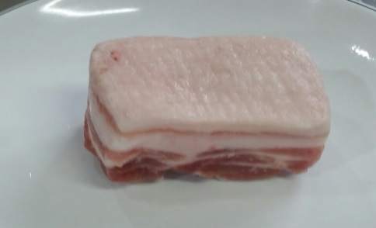
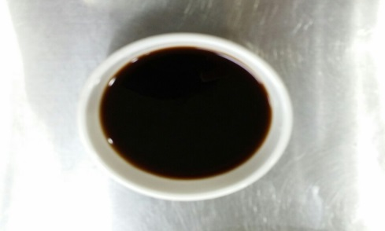
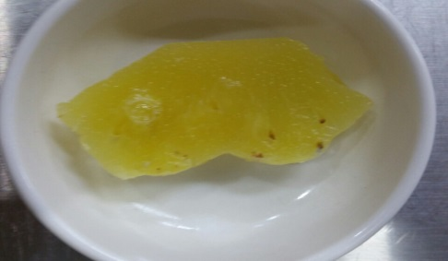
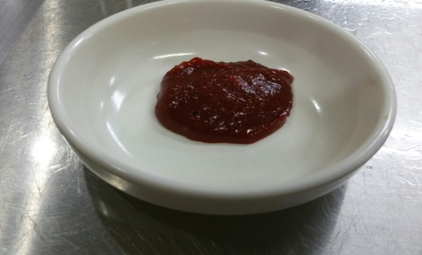
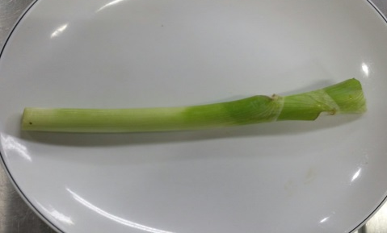
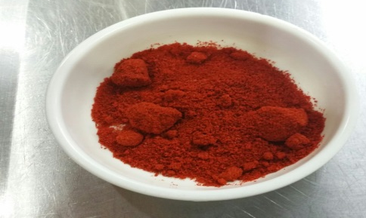
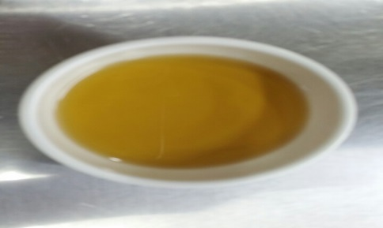
재 료 목 록
삼겹살 200g | 데리야끼소스 30g | 파인애플 40g | 고추장 10g
파 30g | 고춧가루 10g | 참기름 5g

Slide 8
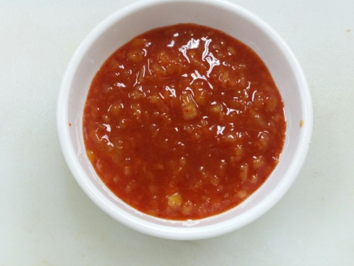
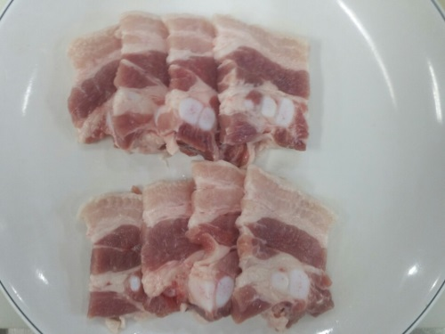
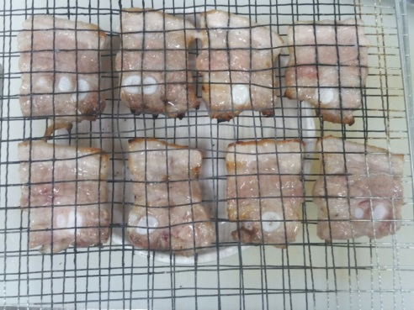
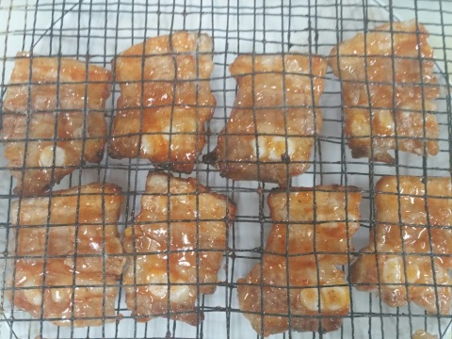
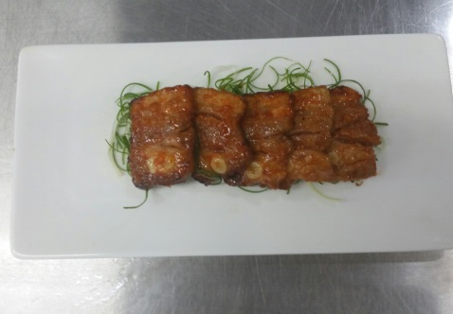
조 리 과 정
1. 삼겹살을 먹기좋게 자른다.
2. 석쇠에 초벌로 구워준다
3. 데리야끼 소스와 고추장, 고춧가루, 물엿, 다진 파인애플을 넣고 섞는다.
4. 데리야끼 고추장 소스를 고기에 바르면서 석쇠에 굽는다.
5. 파를 채썰어 깔고 그 위에 고기를 얹는다.

Slide 9
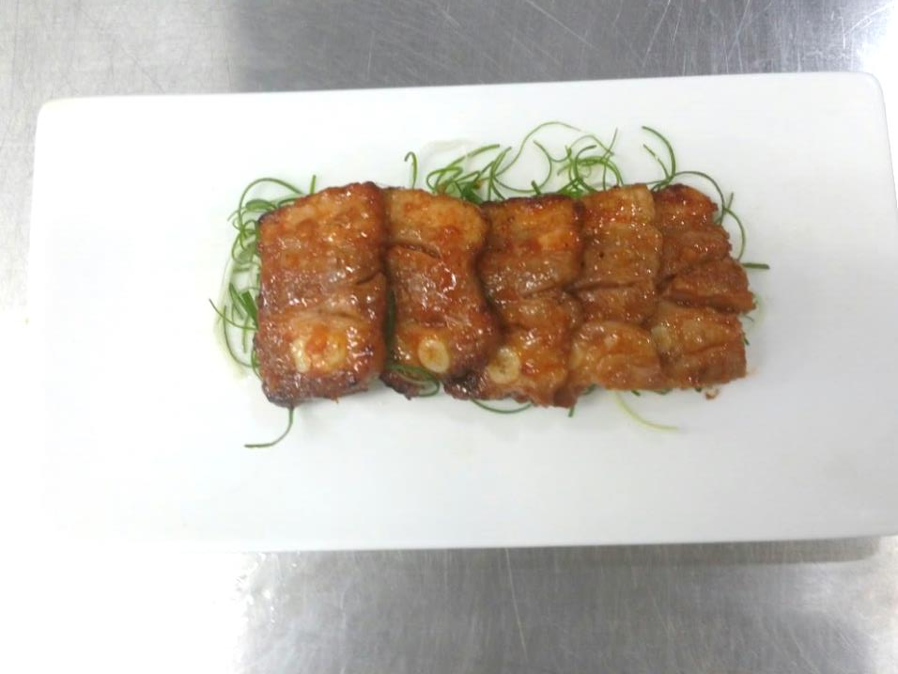
데리야끼 고추장 삼겹살 구이
늦은 저녁시간에 삼겹살을 부담스럽지 않게 먹을 수 있도록 석쇠에 구워 기름기를 빼고 파인애플을 넣은 새콤달콤한 소스를 발라 구웠습니다.
돼지고기는 양질의 단백질과 비타민을 함유하고 있고 철분함유량과 철분흡수량이 높아 빈혈을 예방하는 효과가 뛰어나다.

Slide 10
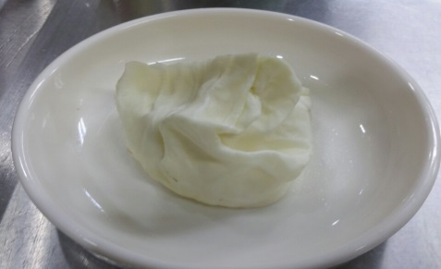
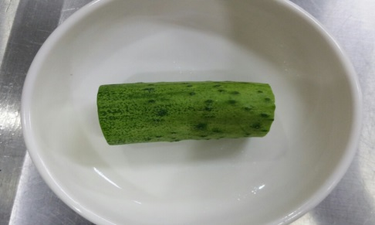
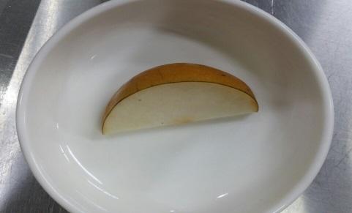
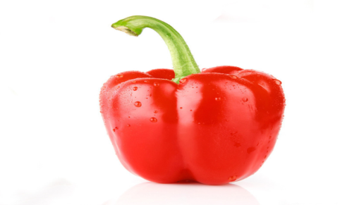
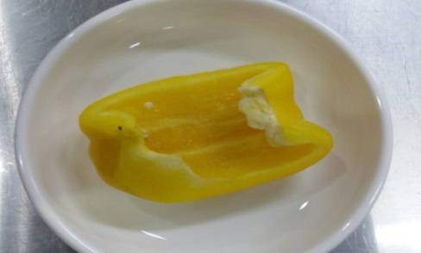
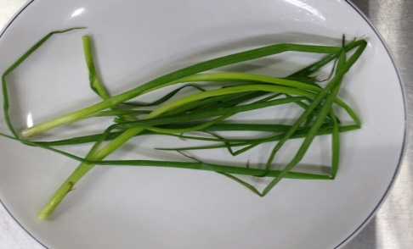
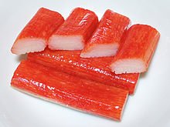
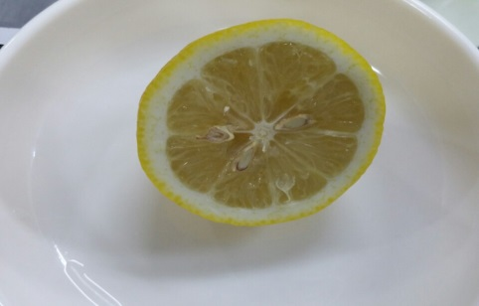
재 료 목 록
양배추 60g | 오이 50g | 배 50g | 빨간 파프리카 50g
노랑 파프리카 50g | 쪽파 12g | 게살 40g | 레몬 30g

Slide 11
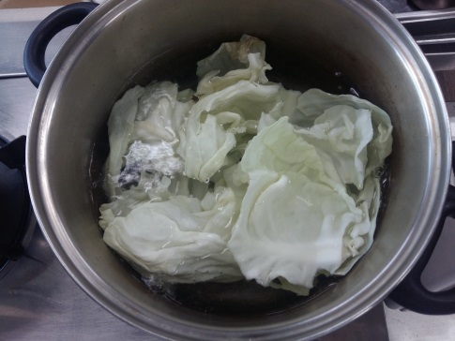
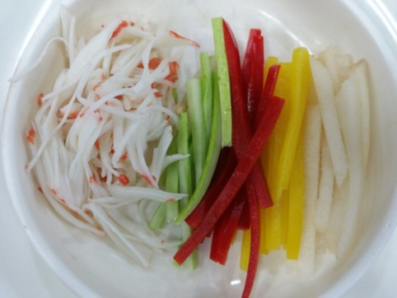
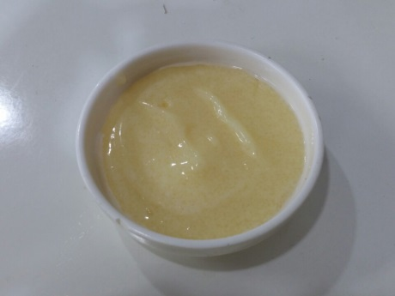
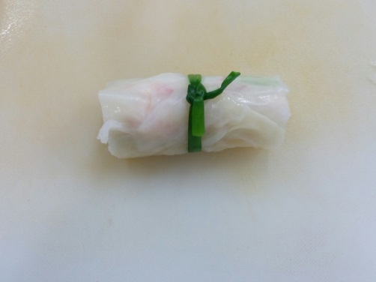
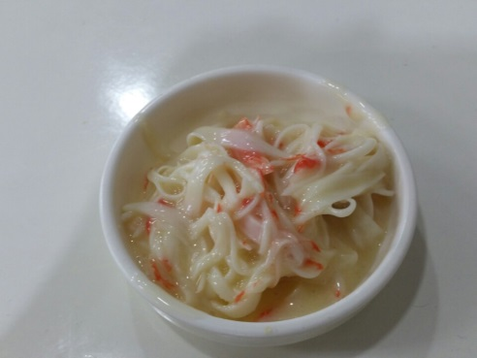
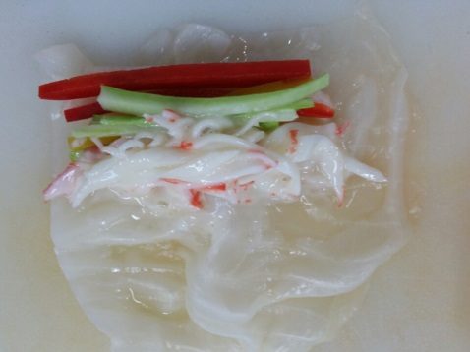
조 리 과 정
1. 양배추와 실파를 삶고 찬물에 식힌다.
2. 파프리카, 오이, 배를 0.5두께로 채썬다.
3. 마요네즈, 설탕, 레몬즙을 넣고 소스를 만든다.
4. 소스를 졸인후에 게살을 섞는다.
5. 양배추 위에 파프리카, 오이, 배, 소스와 섞은 게살을 넣고 돌돌 만다.
6. 실파로 가운데를 묶고 양끝을 이쁘게 재단한다.

Slide 12
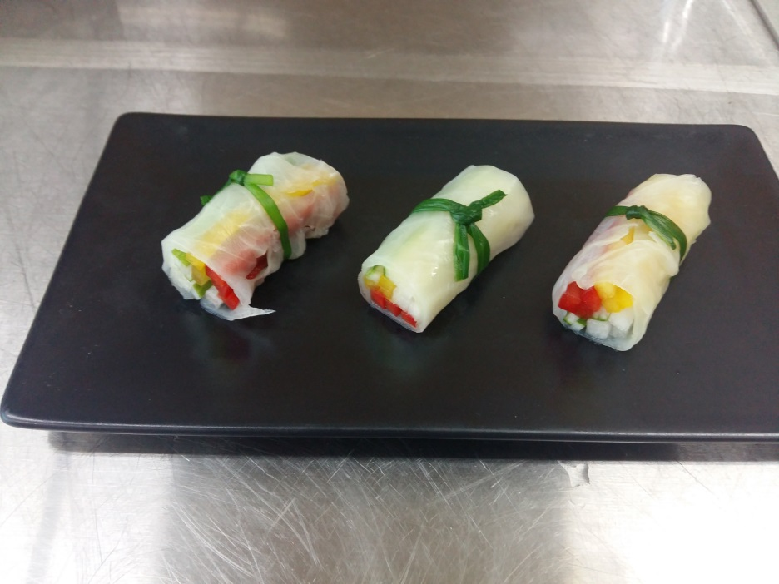
양배추 게살말이
종종 스트레스를 많이 받아 위경련이나 장이 예민해지는 친구들을 위해 장과 위 건강에 좋은 양배추를 사용하였습니다.
양배추는 식이섬유가 많아 장의 독소와 노폐물을 배출시켜 장 건강에 도움이되고 비타민이 풍부하여 위 점막을 보호하는 역할을 한다.

Slide 13
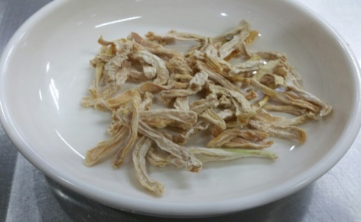
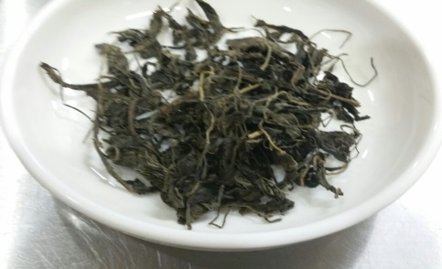
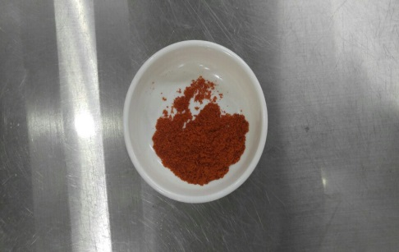
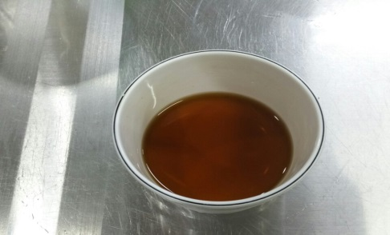
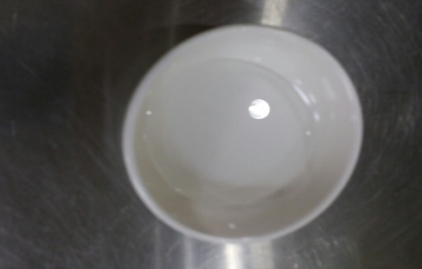
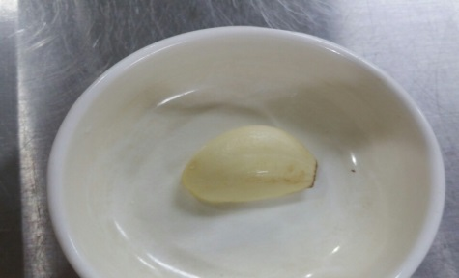


재 료 목 록
무말랭이 20g | 고춧잎 7g | 고춧가루 20g | 까나리액젓 15g
올리고당 10g | 마늘 5g | 쪽파 3g | 참기름 5g

Slide 14
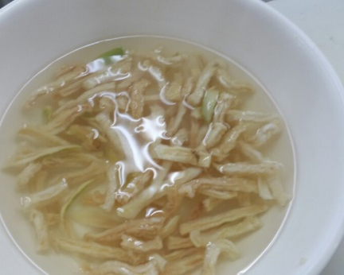




조 리 과 정
1. 무말랭이를 따뜻한 물에 불려준다.
2. 불린 고춧잎을 데친다.
3. 고춧잎을 먹기좋게 잘라준다.
4. 고춧가루, 까나리 액젓, 올리고당, 다진마늘을 넣고 무말랭이 양념장을 만든다.
5. 무말랭이와 고춧잎을 양념장에 버무려준다.

Slide 15

고춧잎 무말랭이
대부분의 학생들은 스트레스를 풀기 위해 매운 음식을 많이 찾습니다. 그래서 저희는 꼬들꼬들한 식감의 무말랭이와 비타민이 풍부한 고춧잎을 이용한 매콤한 무말랭이 무침을 만들었습니다.
무말랭이는 말리는 과정에서 생 무보다 칼슘이 더 풍부해진다.
고춧잎은 비타민A, 비타민C, 식이섬유와 같은 다양한 영양소가 풍부하다.

Slide 16






재 료 목 록
실파 5g | 콩나물 45g | 무 70g
팽이버섯 15g | 청고추 5g | 홍고추 5g

Slide 17




조리과정
1. 무를 채 썰고 콩나물과 팽이버섯, 쪽파, 홍고추를 손질한다.
2. 채 썬 무를 끓는 소금물에 먼저 넣어준다.
3. 나머지 손질한 재료를 소금을 넣은 물에 끓인다.
4. 멸치액젓을 넣는다.

Slide 18

콩나물 냉국
더운 여름!
늦게까지 공부하는 친구들에게 더위를 식혀주는 시원한 냉국을 만들었습니다. 더운 날씨에도 상쾌하게 야간자율학습에 열중할 수 있도록 만들었습니다.
콩나물은 풍부한 섬유질이 장 운동을 활발하게 해줘서 변비에 도움을 주며 장을 건강하게 만들어 준다.
Notes:
더운 여름! 늦게까지 공부하는 친구들에게 더위를 식혀주는 새콤달콤한 냉국을 만들었습니다. 더운 날씨에도 상쾌하게 야간자율학습에 열중할 수 있도록 만들었습니다.

Slide 19

완 성 사 진
밥은 먹고 다니니?

Slide 20

감사합니다

